Slide 1
Заболевания вегетативной
нервной системы.
Мигрень.
Преподаватель: Филиппова Л.В.

Slide 2
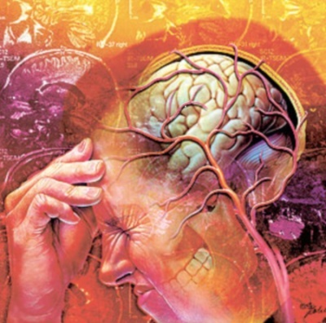
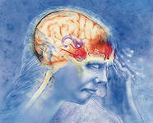
Определение
Мигрень- хроническое заболевание, проявляющееся
периодически возникающими приступами пульсирующей
головной боли, как правило локализирующей в одной поло-
вине головы.

Slide 3
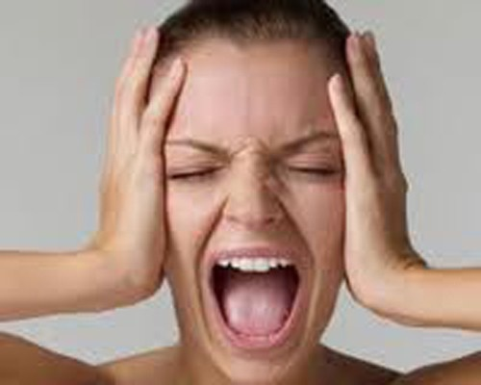
Причины
Наследственность
Изменение гормонального фона
Изменение обмена веществ
Менструальный цикл

Slide 4
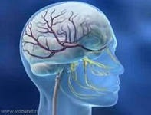
Патогенез
В основе мигрени лежат нарушения регуляции тонуса сосудов головного мозга.
Спазм, следующие за ним расширение сосудов и резкая их пульсация служат
источником раздражения рецепторов сосудов и оболочек мозга, что проявляется
в виде головной боли.

Slide 5
Приступ провоцируется:
Волнением
Недоеданием
Недосыпанием
Расстройствами деятельности кишечника
Определенными днями менструального цикла
Переутомлением
Длительным пребыванием в душном помещении и тд

Slide 6
Клиническая картина
I фаза-Продромальная:
Беспокойство
Сонливость
Недомогание
Тяжесть в голове
Повышенная чувствительность к свету и шуму
Раздражительность
Продолжительность от нескольких часов до 1-2 дней.

Slide 7
Клиническая картина
II фаза- Аура:
мелькание перед глазами звездочек
Двоение в глазах
Косоглазие и птоз
Речевые нарушения(затруднение понимания и продукции речи)
Снижение слуха
Шаткая походка
Двусторонние парезы и параличи
Продолжительность не более часа.

Slide 8
Клиническая картина
IIIфаза-Болевая:
Пульсирующая головная боль в лобно-височной доле с иррадиацией
в глаз и верхнюю челюсть
Покраснение глаз и лица
Слюнотечение
Слезотечение
Пульсация и набухание височной доли
Колебание АД
Тошнота и рвота(во время приступа)
Набухание и пульсация височной артерии
Продолжительность фазы от 4-72 часов

Slide 9
Клиническая картина
IVфаза- Разрешение:
Постепенное уменьшение головной боли
Прекращение рвоты
Глубокий сон
Предпочитает уходить в темное и тихое помещение

Slide 10
Клиническая картина
V фаза- Восстановительная:
Повышенная утомляемость
Снижение аппетита
Постепенная нормализация слуха, обоняния,зрения
Усиленный диурез
Продолжительность от нескольких часов до 2-3 дней

Slide 11
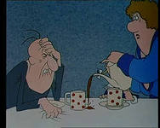
Осложнение
Осложнением мигрени является мигренозный статус, который определяется
как приступ мигрени, длящийся более 72-х часов несмотря на лечение:
Тошнота
Повторная рвота
Невозможность принимать пищу и жидкость

Slide 12
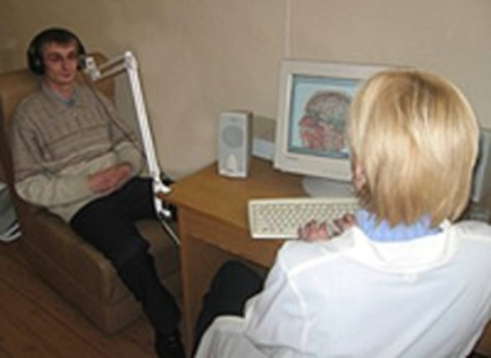
Диагностика
Семейный и наследственный анамнез
Длительность и отсутствия прогредиентности заболевания
Отсутствие или присутствие органического поражения мозга

Slide 13
Лечение
Избегать факторов, провоцирующих приступ(вредные привычки, стресс,
переутомление и тд)
Для купирования приступа:
-Аспирин+Кофеин (Аскофен или Седалгин)
-Пенталгин
-Спазмовералгин
-Сумамигрен и тд
Антигистаминные
Снотворные
Седативные
При рвоте-Галоперидол

Slide 14
Профилактика
Антисеротониновые препараты (Белоид или Белоспон)
Бета-адреноблокаторы (Аналаприл, Пропранолол, Атенолол)
Антидепресанты (Коаксил, Амитриптилин)
Физио-терапия
Иглотерапия
Ауто-треннинг
Лечебное питание
Полноценные ночной сон
Избегать нагрузок

